Slide 1

CHỦ ĐỀ 1
MÁY TÍNH VÀ CỘNG ĐỒNG
Bài 1
THIẾT BỊ VÀO RA

Slide 2
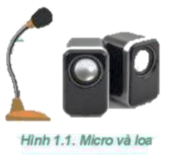
Em hãy quan sát Hình 1.1 và trả lời các câu hỏi sau:
1. Các thiết bị trong hình làm việc với dạng thông tin nào?
2. Thiết bị nào tiếp nhận thông tin và chuyển vào máy tính?
3. Thiết bị nào nhận thông tin từ máy tính đưa ra bên ngoài?

Slide 3
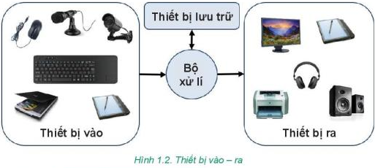

1. Thiết bị vào - ra
- Thiết bị vào được dùng để đưa thông tin vào máy tính như bàn phím, chuột, micro, …
- Thiết bị ra được dùng để đưa dữ liệu từ máy tính ra bên ngoài như màn hình, máy in, loa, …

Slide 4
HOẠT ĐỘNG 2
Thảo luận nhóm: Chia lớp thành 4 nhóm, mỗi nhóm trả lời một câu hỏi sau:
Nhóm 1. Mỗi thiết bị vào – ra trong Hình 1.2 làm việc với dạng thông tin nào? Thiết bị nào có cả hai chức năng vào và ra?
Nhóm 3. Bộ điều khiển game (Hình 1.3.a) là thiết bị vào hay thiết bị ra?
Nhóm 4. Màn hình cảm ứng (Hình 1.3.b) là thiết bị vào, thiết bị ra hay có cả hai chức năng vào và ra?
Nhóm 2. Máy chiếu là thiết bị vào hay thiết bị ra? Máy chiếu làm việc với dạng thông tin nào?

Slide 5
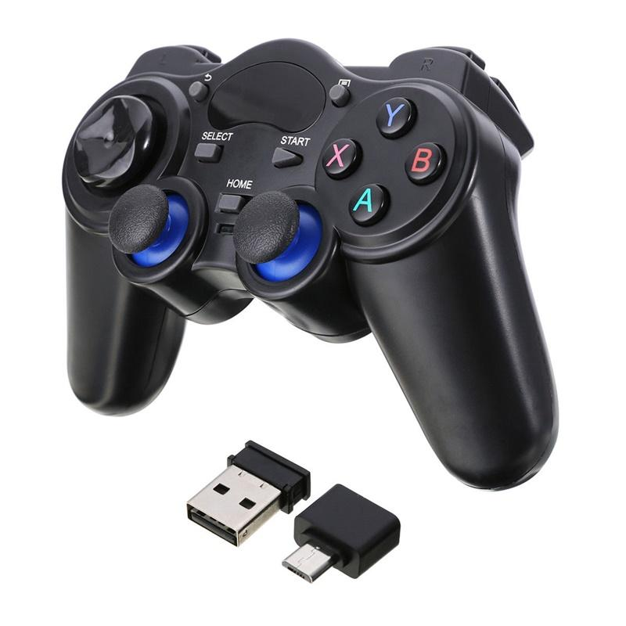
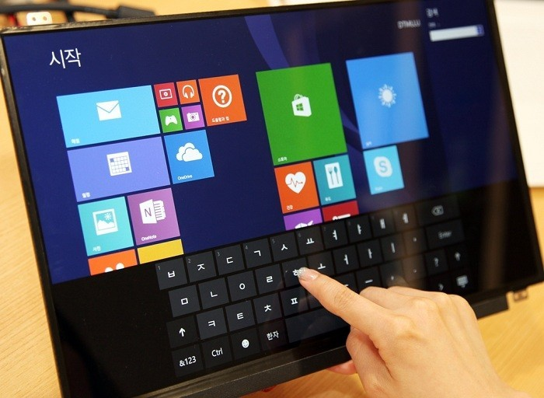
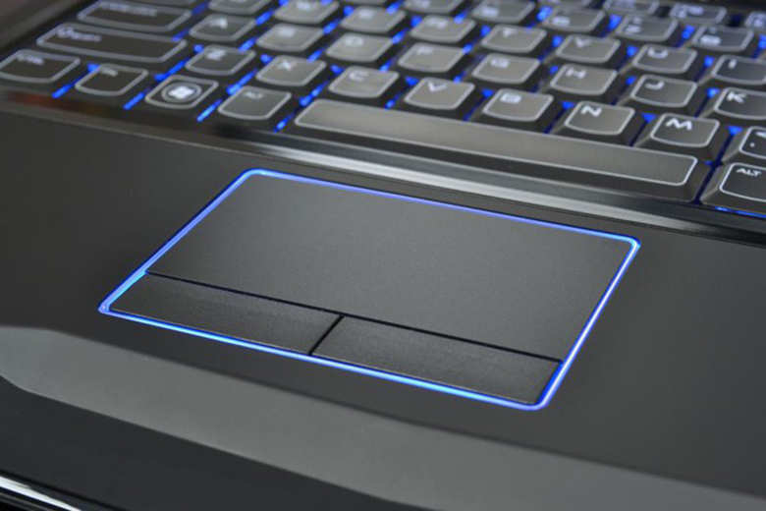
- Thực tế, thiết bị vào – ra được thiết kế rất đa dạng đáp ứng được những nhu cầu khác nhau của người sử dụng: máy chiếu, bộ điều khiển game, màn hình cảm ứng, tấm cảm ứng (touchpad)
a) Bộ điều khiển game
b) Màn hình cảm ứng
c) Tấm cảm ứng
Hình 1.3. Sự đa dạng của thiết bị vào - ra

Slide 6

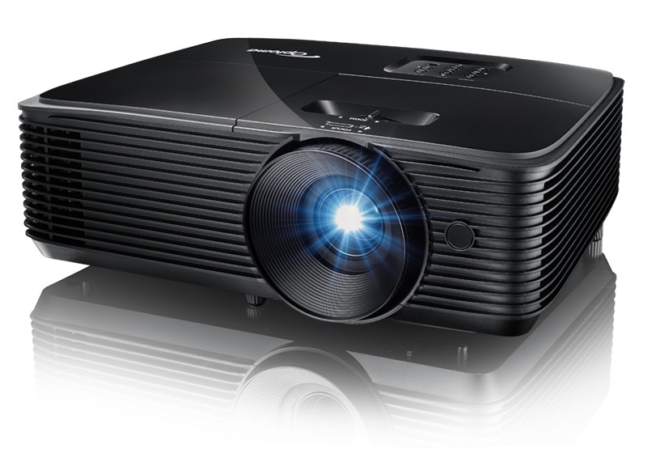
Em hãy chọn các thiết bị dưới đây và đưa vào đúng nhóm
Nhóm thiết bị vào
Nhóm Thiết bị ra

Slide 7
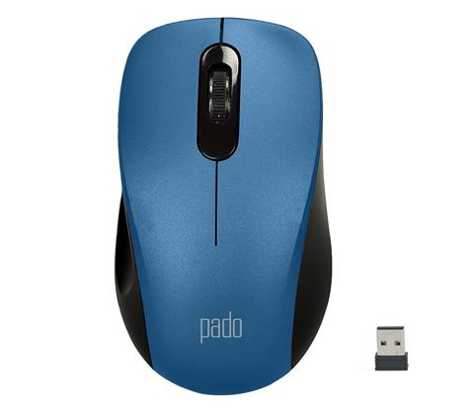
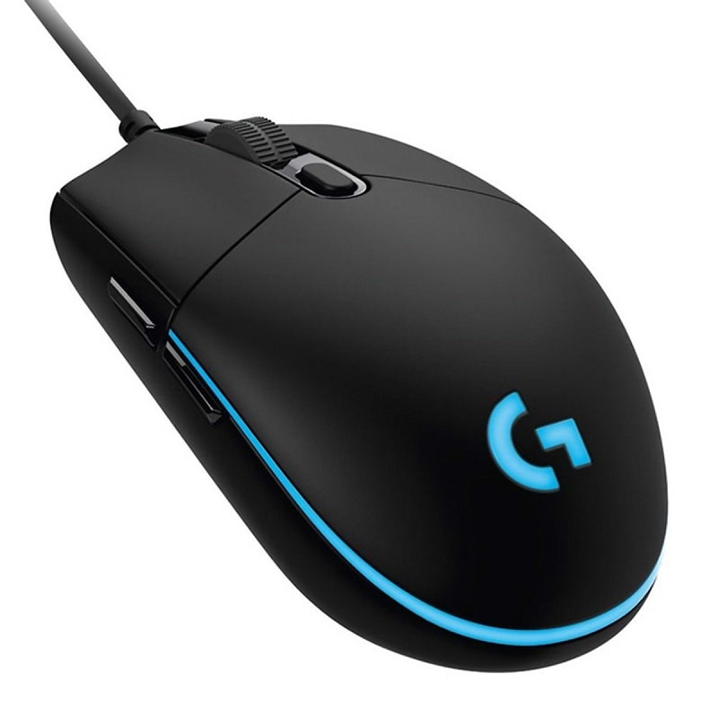
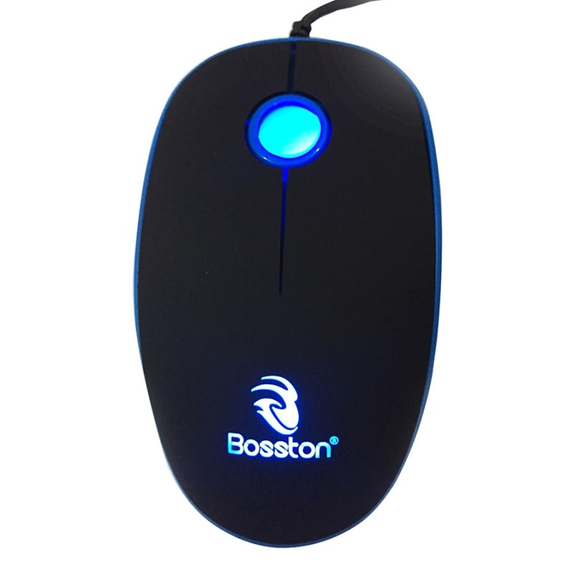
Em có biết thiết bị vào có thiết kế phong phú nhất hiện nay là thiết bị nào không? Hãy cho biết tên thiết bị đó?
Chuột không dây
Chuột có dây
Chuột quang
CHUỘT
Màn hình cảm ứng
Tấm cảm ứng

Slide 8
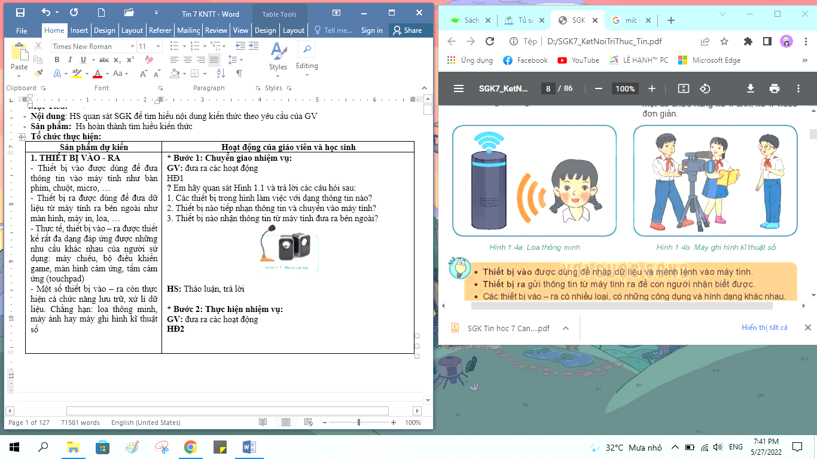

Một số thiết bị vào – ra còn thực hiện cả chức năng lưu trữ, xử lí dữ liệu.
Ví dụ: loa thông minh, máy ảnh hay máy ghi hình kĩ thuật số

Slide 9
Ghi nhớ:
- Thiết bị vào được dùng để nhập dữ liệu và mệnh lệnh vào máy tính.
- Thiết bị ra gửi thông tin từ máy tính ra để con người nhận biết được
- Các thiết bị vào – ra có nhiều loại, có những công dụng và hình dạng khác nhau

Slide 10

Vận dụng
Câu 1. Em hãy cho biết máy ảnh nhập dữ liệu dạng nào vào máy tính?
A. Con số
B. Văn bản
C. Hình ảnh
D. Âm thanh

Slide 11
Vận dụng
Câu 2. Thiết bị nào chuyển âm thanh từ máy tính ra bên ngoài?
Máy ảnh
Micro
C. Màn hình
D. Loa

Slide 12

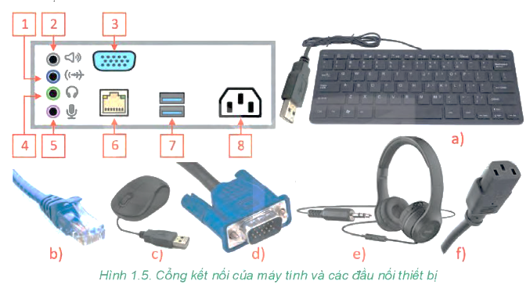
HOẠT ĐỘNG 3
Một máy tính để bàn có các cổng kết nối như Hình 1.5
1. Em hãy lắp các thiết bị sau vào đúng cổng của nó bằng cách ghép mỗi chữ cái với số tương ứng:
a) Bàn phím b) Dây mạng c) Chuột
d) Màn hình e) Tai nghe
2. Việc cấp nguồn điện cho máy tính cần được thực hiện trước hay sau các kết nối trên? Tại sao?
ĐA 1
a,c-7; b-6; d-3; e-4; f-8

Slide 13
2. AN TOÀN THIẾT BỊ
- Máy tính là một hệ thống phức tạp, sử dụng điện, kết nối với nhiều thiết bị khác. Vì vậy, những thao tác không cẩn thận có thể gây ra sự cố, ảnh hưởng đến hoạt động bình thường của thiết bị và an toàn dữ liệu.
- Khi sử dụng máy tính, em cần tuân theo những quy tắc an toàn để không gây ra lỗi.
Em hãy cho biết những việc sau đây NÊN hay KHÔNG NÊN làm khi sử dụng máy tính?

Slide 14

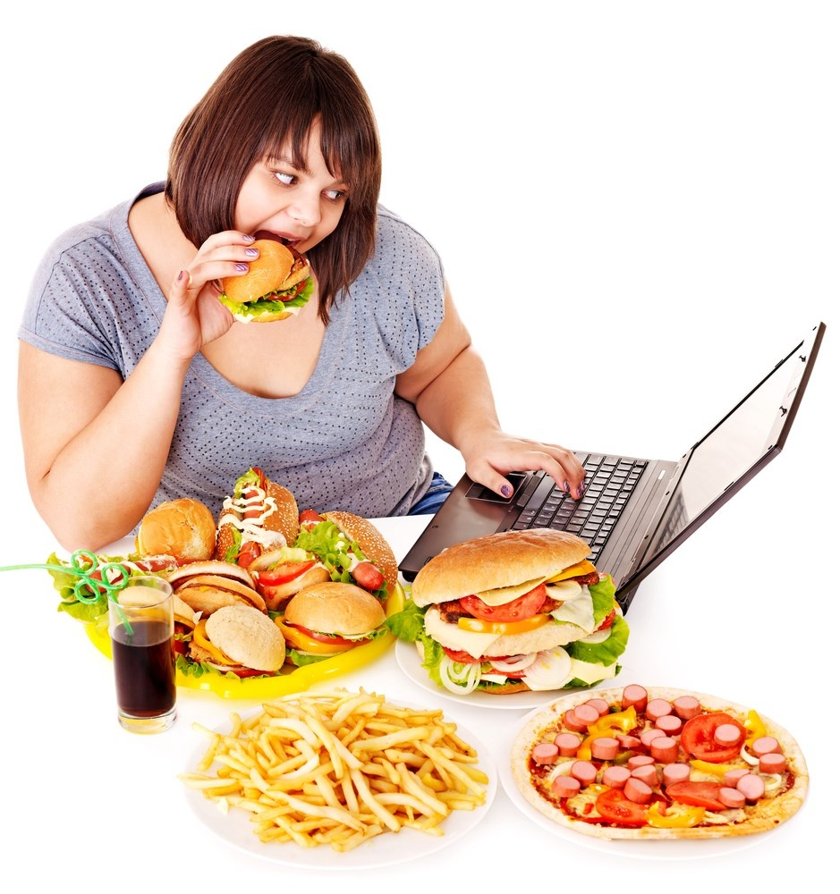
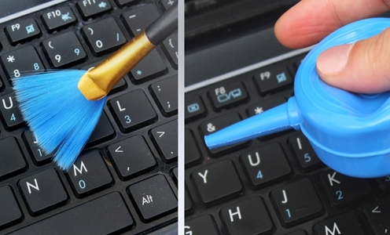
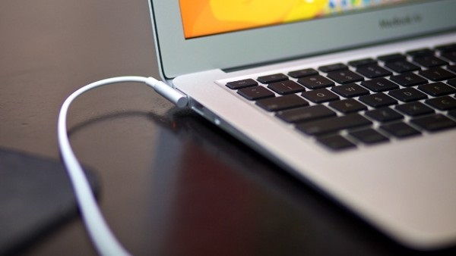

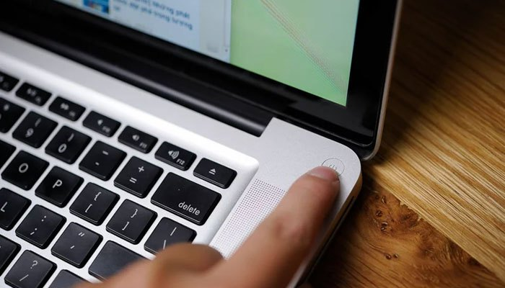
1. Thường xuyên vệ sinh máy tính
2. Ăn uống khi dùng máy tính
5. Vừa sạc vừa sử dụng
3. Kê máy tính lên gối
4. Tắt máy tính bất chợt

Slide 15
- Một số việc nên làm và không nên làm khi sử dụng máy tính
Nên làm | Không nên làm
Đọc kĩ hướng dẫn trước khi sử dụng thiết bị | Thao tác tùy tiện, không theo hướng dẫn
Giữ bàn tay khô, sạch khi sử dụng máy tính | Để đồ uống gần chuột, bàn phím, thẻ nhớ, …
Gõ phím dứt khoát nhưng nhẹ nhàng | Tác động lên màn hình bằng các vật sắc nhọn
Sử dụng chức năng Shutdown để tắt máy | Tắt máy tính bằng cách ngắt điện đột ngột
Rút điện trước khi lau dọn máy tính | Chạm vào phần kim loại của máy tính
Đóng mọi tài liệu và ứng dụng trước khi tắt máy. | Nối máy tính với máy in khi một trong hai máy đang bật nguồn

Slide 16
Ghi nhớ
Đọc kĩ hướng dẫn của nhà sản xuất trước khi sử dụng thiết bị
Kết nối các thiết bị đúng cách
Giữ gìn nơi làm việc với máy tính gọn gàng, ngăn nắp, vệ sinh, khô ráo.

Slide 17
Vận dụng
1. Thao tác nào sau đây tắt máy tính một cách an toàn?
A. Sử dụng nút lệnh Restart của windows
B. Sử dụng nút lệnh Shut down của windows
C. Nhấn giữ công tắc nguồn vài giây
D. Rút dây nguồn khỏi ổ cắm

Slide 18
2. Tại sao không nên vừa ăn vừa sử dụng máy tính?
Không nên vừa ăn vừa sử dụng máy tính vì các vụn thức ăn hoặc đồ uống có thể không cẩn thận rơi vào máy tính làm hỏng các thiết bị trong máy tính hoặc gây cháy, chập điện ảnh hưởng tới tính mạng.

Slide 19


Bài 1. Một bộ tai nghe có gắn micro sử dụng cho máy tính là loại thiết bị gì?
A. Thiết bị vào B. Thiết bị ra
C. Thiết bị vừa vào vừa ra C. Không phải thiết bị vào - ra

Slide 20
Bài 2. Máy tính của em đang làm việc với một tệp trên thẻ nhớ. Em hãy sắp xếp lại thứ tự các thao tác sau để tắt máy tính an toàn, không làm mất dữ liệu.
a) Chọn nút lệnh Shutdown để tắt máy tính
b) Đóng tệp đang mở trên thẻ nhớ
c) Chọn “Safe To Remove Hardware” để ngắt kết nối với thẻ nhớ.
d) Lưu lại nội dung của tệp

Slide 21
Lời giải
Thứ tự các thao tác sau để tắt máy tính an toàn, không làm mất dữ liệu là: d - b - c - a
d) Lưu lại nội dung của tệp.
b) Đóng tệp đang mở trên thẻ nhớ.
c) Chọn "Safe To Remove Hardware" để ngắt kết nối với thẻ nhớ.
a) Chọn nút lệnh Shut down để tắt máy tính.

Slide 22

Bài 1. Trên màn hình theo dõi, em thấy một người đứng trước camera an ninh. Người đó có biết em đang theo dõi không? Tại sao?
Bài 2. Máy in của em in ra những kí hiệu không mong muốn và em biết lỗi này là do virus gây ra. Em cần phải diệt virus ở máy in hay máy tính? Tại sao?
Bài 3. Hãy đề xuất một số quy tắc để giúp các bạn sử dụng phòng máy tính an toàn và hiệu quả.

Slide 23
THANH YOU

